Slide 1
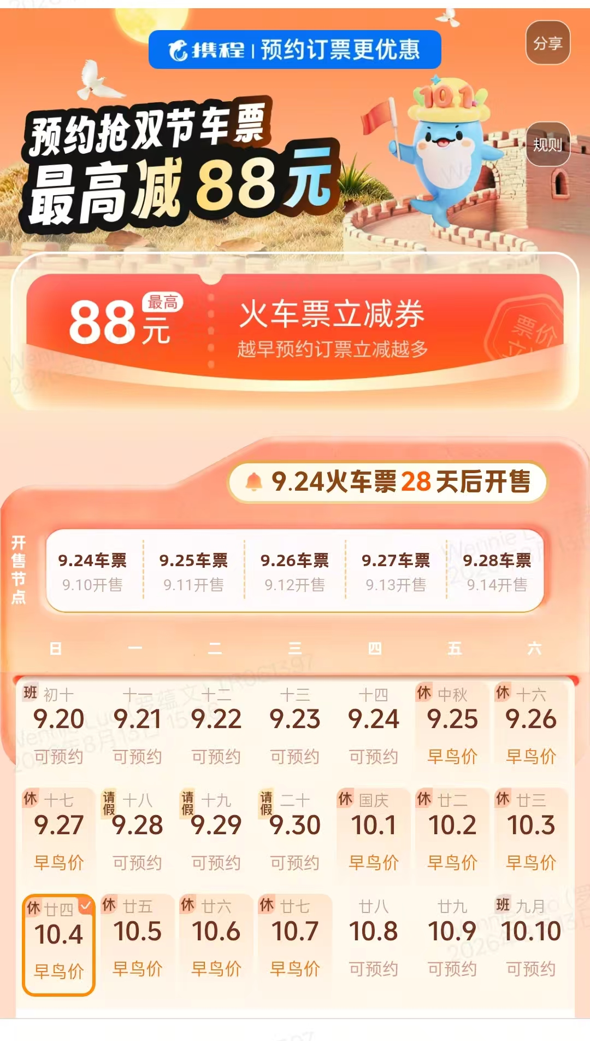
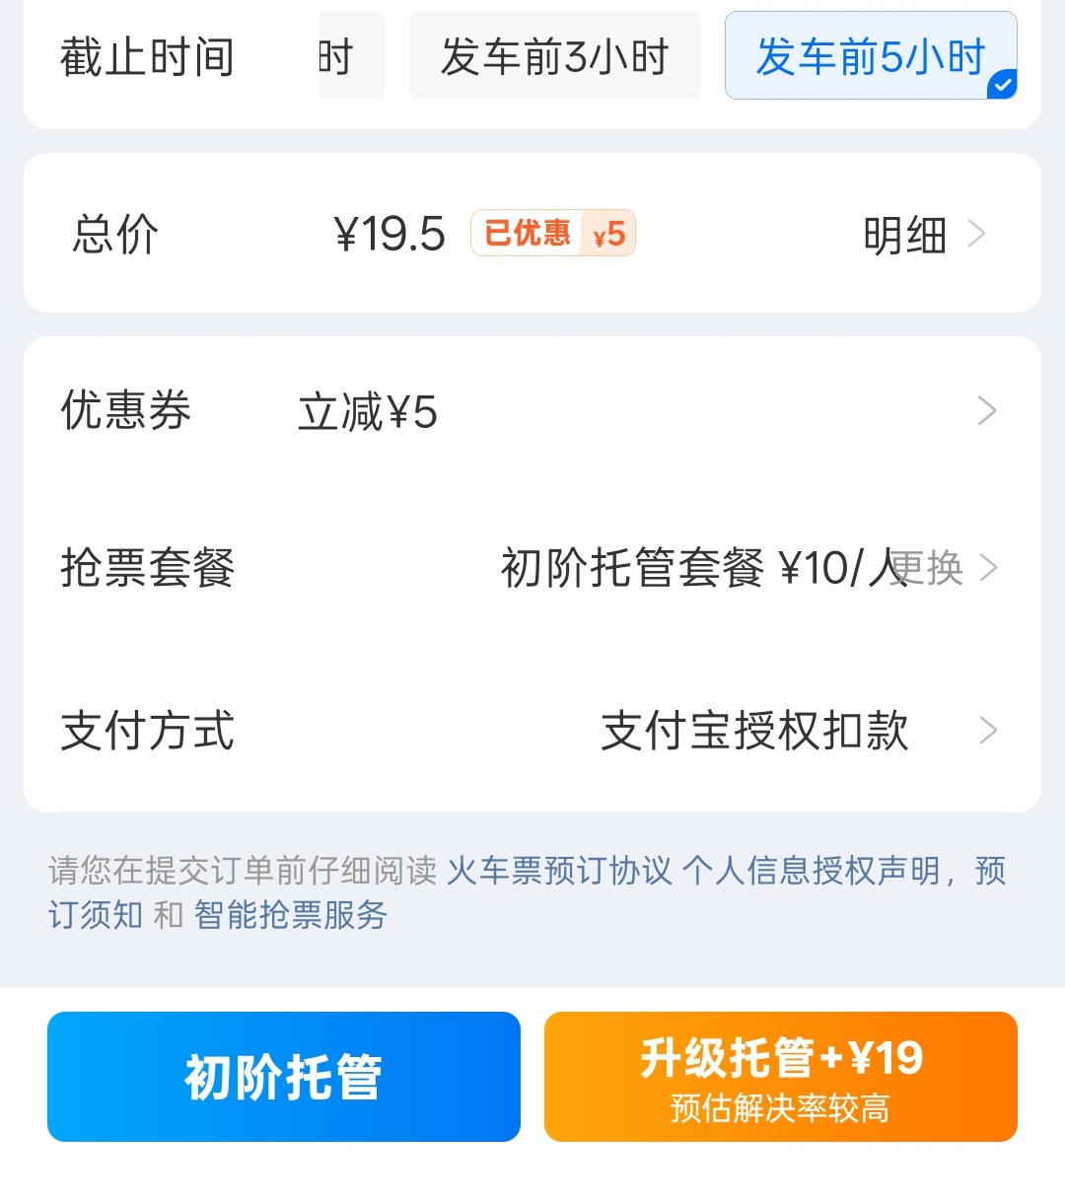
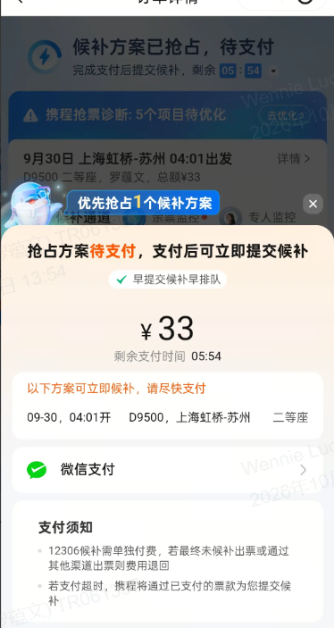
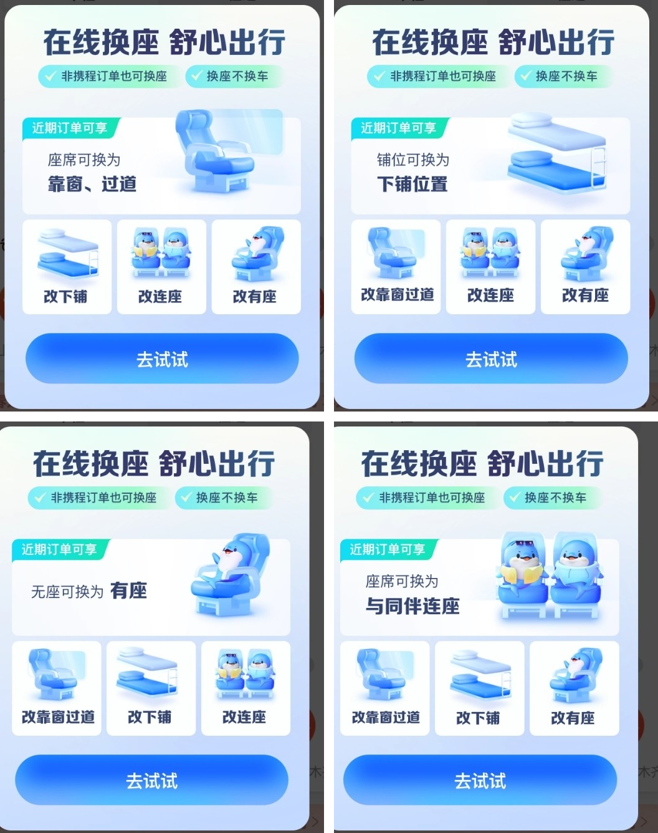
4、主要项目 · 体验专项
目标：在抢票各环节给出准确、及时、适度的信息触达和操作链路
订前转化
订前 · 下单
订后 · 抢票中
出票后
双节活动日历
夜间车次默认截止时间
小程序微信直付 · 外呼策略
在线换座首页弹窗
开售前预约 + 早鸟价日历，促进用户提早下预约订单
针对夜间无感出票引发的客诉，深夜—凌晨发车车次的默认截止时间按下单时间动态计算
小程序直付场景直接拉起微信支付，不再跳转客服后支付；同时收敛订后外呼
只保留 4 种有明确换位价值的场景：靠窗/过道、下铺、有座、同伴连座
开售前预热
外呼策略
4.2w
日均访问
结果类通知不外呼
同开售点多订单只呼一次
同类事件每日只呼一次
支持用户按订单关闭外呼
16.6%
转化至列表页
开售后
6.1w
日均 PV
28.8%
转化至列表页
小程序内拉起微信支付
Notes:
体验专项的目标是在抢票的各个环节给出准确、及时、适度的信息触达和操作链路。 在订前转化方面，我们落地了双节活动日历，以促进用户提早下预约订单，在火车票开售前预热时期日均访问4.2w次，活动→列表页转化率16.6%，开售后日均PV6.1w，活动页到列表页转化率28.8%。在订前阶段，针对由于夜间无感出票导致的客诉，我优化了夜间出行车次的默认抢票截止时间；订后的体验优化主要集中在微信小程序的直付改造，受风控影响微信小程序只能够跳转客服之后再走直付，对用户的体验感较差。因此，我们将这些场景在微信小程序中直接拉起微信直付；此外，优化订后的外呼策略；在出票后阶段，我们也对在线换座的首页弹窗进行策略优化，只保留四种有明确换位价值的场景。

Slide 2
5、思考与规划 · 把问题归因清楚
归因的质量，直接决定后续投入的方向是否正确
归因
发现
规划
以支付挽回为例：什么情况下要走直付
微信小程序的结构性问题
重点提升小程序抢票成功率
支付方式 | 支付渠道 | 下单/开售 时候补 | 抢票中 候补 | 捡漏 出票 | 智能 出票
信用付 70% | 支付宝 80% | 代付 | 代付 | 代付 | 代付
 | 其他 20% | 直付 | 直付 | 直付 | 直付
预付 30% | 支付宝 80% | 代付 | 代付 | 代付 | 代付
 | 其他 20% | 直付 * | 直付 | 直付 | 直付
小程序每日触发直付订单
1
小程序内
优化小程序内的功能与支付流程
约 1 万单
约为同期小程序开抢订单的一半
2
人群与支付结构
从小程序与 APP 交叉人群、支付方式结构入手，探索订单获得代付条件的路径
预约 / 非预约、含 / 无套餐结论一致；* 非预约订单下单时无候补 小程序无法使用支付宝，订单全部落在「其他」
无法使用支付宝
订单无法获得代付条件
直付的代价
流程体验 多一次召回，捡漏、智能需重复付款
召回漏斗
票量损失；频繁直付召回体验较差
目标
小程序成功率逐步回到风控前水平
扣位资源 智能扣位消耗捡漏次数；未支付锁单 10h
外呼资源 捡漏、智能、中断外呼叠加，过度打扰
Notes:
回看这几个月，我更深刻地理解了产品工作的核心在于把问题归因清楚，归因的质量直接决定了后续投入的方向是否正确。以支付挽回场景为例，只有在我按场景拆分清楚了当前支付相关的背景和优化思路后，我才对当前现状以及未来的业务方向有了更清楚的思考。
正是在这个归因的过程中，我才发现了当前微信小程序中面临的结构性问题，小程序由于无法使用支付宝而无法让订单获得代付条件，小程序每天触发直付的订单约 1 万单，规模相当于同期小程序开抢订单的一半左右；在召回的漏斗方面存在票量的损失，频繁的直付召回对用户来说体验感较差。所以接下来我会想要在持续对于票量的探索中，重点考虑小程序抢票订单的成功率。一方面优化小程序内的功能与支付流程，另一方面从从小程序与 APP 的交叉人群、支付方式结构入手，探索小程序订单获得代付条件的路径，让小程序的成功率逐步回到风控前的水平。

Slide 3
5、思考与规划 · AI × 业务
在更多领域，AI 是服务业务的手段，衡量的是业务结果
AI native
AI × 业务
定位
模型本身就是产品
定位
AI 是服务业务的手段
衡量
模型表现得好不好
衡量
业务结果
例：火车 Agent 二期
对话 → 直接操作列表页：更符合用户原有行为链路，票量明显提升
探索
AI 的魅力也在于颠覆性的产品和创造，下一步想探索：
融入抢票已有链路
›
以平台用户心智能够接受的方式展现
›
以最低学习成本认可携程 AI 价值
Notes:
另一方面则是Ai和业务方面的结合，对 AI native 的产品来说，模型本身就是产品，衡量的是模型表现得好不好；但在更多领域，AI是服务业务的手段，衡量的是业务结果。例如火车agent二期把对话改成直接操作列表页后，这种更符合用户原有行为链路的做法使得票量明显提升。但我们无法否认的是，AI时代的魅力也正在于颠覆性的产品和创造，如何让AI融入进抢票已有的链路之中，以一个平台用户心智能够接受的方式展现出来，让用户以最低的学习成本认可携程的AI价值，这也是另一个我想探索的AI+业务的方向。
以上就是我的分享，谢谢各位老师。

